Slide 1

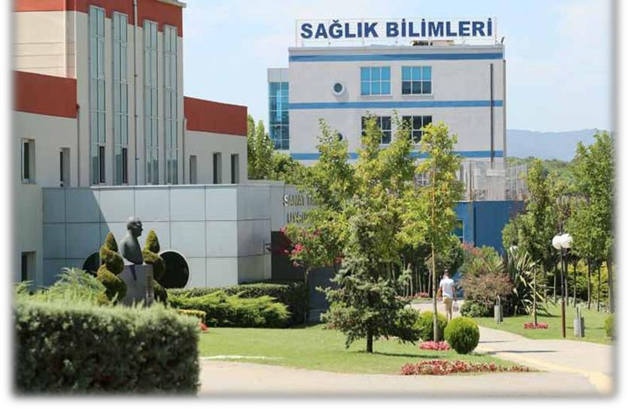
SAĞLIK BİLİMLERİ FAKÜLTESİ
HEMŞİRELİK BÖLÜMÜ
2026 – 2027 Oryantasyon Kitapçığı

Slide 2
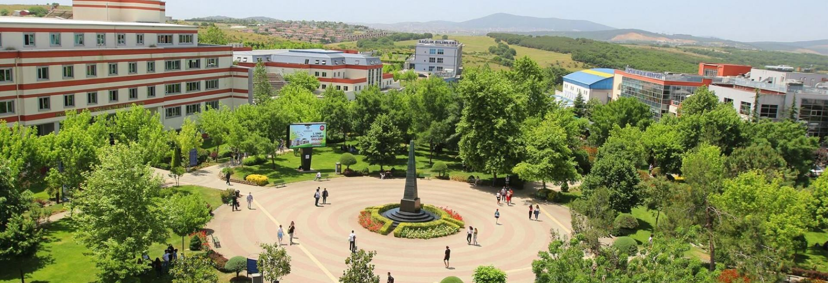
İstanbul Okan Üniversitesi
Tuzla Kampüsü
Adres: Tuzla Kampüsü, 34959 Akfırat – Tuzla / İSTANBUL
Tel: 0 (216) 677 16 30 · 444 OKAN (6526) · okan@okan.edu.tr

Slide 3

Hemşirelik Mesleği ve Bölümümüz
Günümüz sağlık sisteminde hemşirelik mesleğine duyulan gereksinim, ulusal ve uluslararası düzeyde giderek artmaktadır. Hemşireler; bireyin, ailenin ve toplumun sağlığını koruma, geliştirme ve hastalık durumunda iyileştirme süreçlerinde sağlık ekibinin vazgeçilmez üyeleridir.
Bölümümüz; mesleki, etik ve yasal sorumluluklarının bilincinde olan, eleştirel düşünebilen, problem çözebilen ve disiplinler arası ekip çalışmasına yatkın, kanıta dayalı ve kaliteli bakım sunabilen nitelikli hemşireler yetiştirmeyi amaçlamaktadır.
Türkiye’de Yükseköğretim Kurulu’na (YÖK) bağlı birçok üniversitede Hemşirelik lisans programı yürütülmektedir. Programımıza ilişkin en güncel bilgiye YÖK Atlas üzerinden ulaşabilirsiniz:
➢ yokatlas.yok.gov.tr/lisans.php?y=204713056
İstanbul Okan Üniversitesi · Sağlık Bilimleri Fakültesi · Hemşirelik Bölümü
3

Slide 4
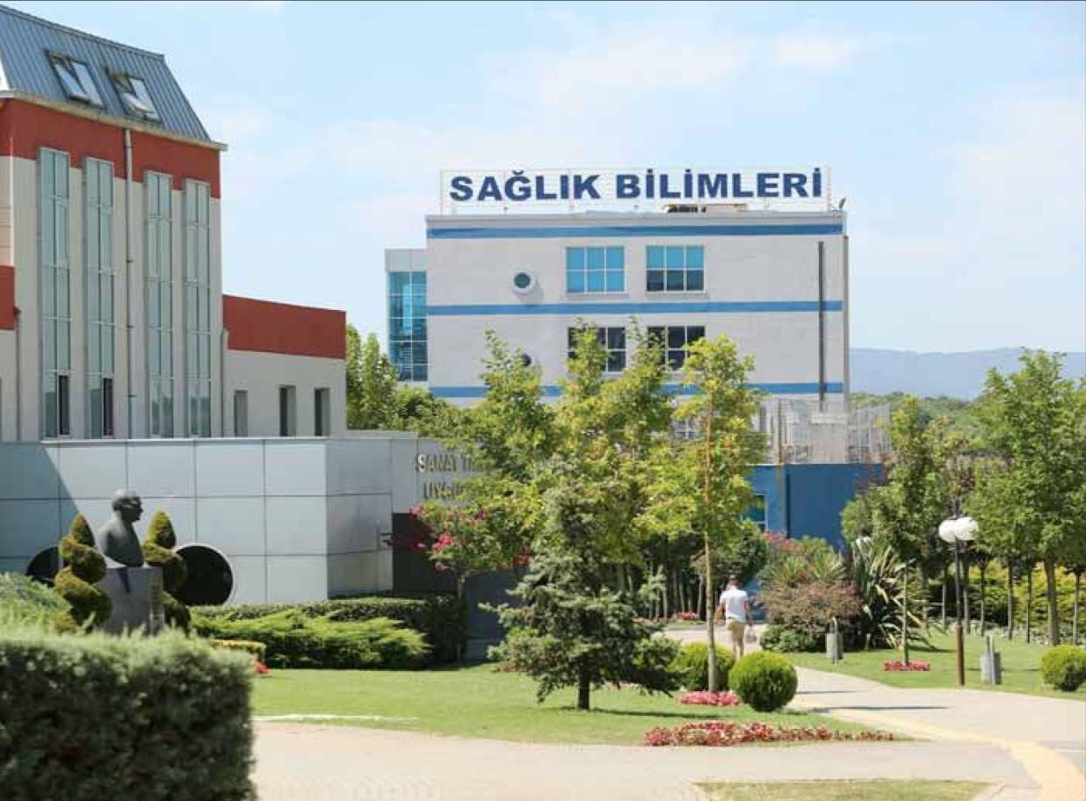
İstanbul Okan Üniversitesi, Sağlık Bilimleri Fakültesi, Hemşirelik Bölümü;
2009 yılından bu yana hemşirelik mesleğinin bilimsel ve etik temelleri doğrultusunda eğitim vermektedir.
Eğitim süresi 4 yıl (8 yarıyıl) olup program toplam 246 AKTS’den oluşmaktadır.
Bölümümüze öğrenciler, YKS–SAY puan türü ile alınmaktadır.
Ayrıca Lisansüstü Eğitim Enstitüsü bünyesinde Hemşirelik yüksek lisans ve doktora programlarımız bulunmaktadır.
İstanbul Okan Üniversitesi · Sağlık Bilimleri Fakültesi · Hemşirelik Bölümü
4

Slide 5
Program Amacımız
Bireyin, ailenin ve toplumun sağlığını koruma, geliştirme ve hastalık halinde iyileştirme amacına yönelik hemşirelik hizmetlerini planlayan, örgütleyen, uygulayan, değerlendiren ve bu hizmetleri yerine getirecek kişileri eğiten; araştırmacı, danışman ve yönetici olarak görev alabilecek, disiplinler arası ekip çalışması yapabilen hemşireler yetiştirmektir.
Eğitimimiz; teori, beceri laboratuvarı uygulamaları, klinik uygulamalar ve stajlar aracılığıyla bütüncül bir yaklaşımla yürütülmektedir.
İstanbul Okan Üniversitesi · Sağlık Bilimleri Fakültesi · Hemşirelik Bölümü
5

Slide 6
Program Kazanımları
Mezunlarımız…
1
Etik ilkelere ve yasal düzenlemelere uygun hemşirelik bakımını planlar, uygular ve değerlendirir.
6
Sağlık politikalarının geliştirilmesi süreçlerine görüş bildirerek katkıda bulunur.
2
Kuramsal bilgilerini klinik uygulamalarda analiz ederek uygun hemşirelik girişimlerine dönüştürür.
7
Hemşirelik uygulamalarında bireysel olarak ve ekip üyesi olarak aktif görev alır, sorumluluk üstlenir.
3
Hemşireliğe özgü temel psikomotor becerileri klinik ortamlarda doğru ve güvenli şekilde uygular.
8
Bakım sürecinde uygun sağlık bilişim sistemlerini etkin şekilde kullanır.
4
Birey, aile, ekip üyeleri ve diğer paydaşlarla etkili sözel ve yazılı iletişim kurar.
9
Çağdaş hemşirelik uygulamaları için gerekli güncel toplumsal ve kültürel bilgi birikimini açıklar.
5
Birey, aile ve toplumun sağlık gereksinimlerini değerlendirerek uygun hemşirelik rol ve işlevlerini yerine getirir.
10
Toplum temelli proje ve etkinliklerde farklı disiplinlerle iş birliği yaparak görev alır.
İstanbul Okan Üniversitesi · Sağlık Bilimleri Fakültesi · Hemşirelik Bölümü
6

Slide 7
Hemşire,
Hemşirelik lisans eğitimini tamamlayarak diploma alan; bireyin, ailenin ve toplumun sağlık gereksinimlerini belirleyen, hemşirelik tanılamasına dayalı bakımı planlayan, uygulayan ve değerlendiren; hekim tarafından planlanan tanı ve tedavi süreçlerini yerine getiren, sağlık eğitimi ve danışmanlık veren meslek mensubudur.
Mesleğimizin görev, yetki ve sorumlulukları şu mevzuatla tanımlanmıştır:
▪ 6283 Sayılı Hemşirelik Kanunu
https://www.mevzuat.gov.tr/mevzuatmetin/1.3.6283.pdf
▪ Hemşirelik Yönetmeliği (RG, 08.03.2010 / 27515)
https://www.resmigazete.gov.tr/eskiler/2010/03/20100308-4.htm
▪ Sağlık Meslek Mensupları ile Sağlık Hizmetlerinde Çalışan Diğer Meslek Mensuplarının İş ve Görev Tanımlarına Dair Yönetmelik (RG, 22.05.2014 / 29007)
https://www.resmigazete.gov.tr/eskiler/2014/05/20140522-14.htm
İstanbul Okan Üniversitesi · Sağlık Bilimleri Fakültesi · Hemşirelik Bölümü
7

Slide 8
Hemşirenin Görev, Yetki ve Sorumlulukları
İlgili mevzuat doğrultusunda özetle hemşire:
✓ Birey, aile ve toplumun sağlık gereksinimlerini veri toplayarak belirler; hemşirelik tanılarını koyar.
✓ Hemşirelik bakımını kanıta dayalı olarak planlar, uygular, değerlendirir ve kayıt altına alır.
✓ Hekim tarafından planlanan tanı ve tedaviye yönelik uygulamaları güvenli şekilde yerine getirir.
✓ Hasta güvenliğini ve enfeksiyon kontrolünü gözetir; acil durumlarda ilk müdahaleyi yapar.
✓ Birey, aile ve topluma sağlık eğitimi ve danışmanlık hizmeti sunar.
✓ Hasta haklarına, mahremiyete ve meslek etiğine uygun davranır; hastanın savunuculuğunu yapar.
✓ Hemşirelik hizmetlerinin yönetimi, kalite geliştirme ve araştırma faaliyetlerinde görev alır.
✓ Sağlık ekibinin diğer üyeleriyle iş birliği içinde çalışır; mesleki gelişimini yaşam boyu sürdürür.
İstanbul Okan Üniversitesi · Sağlık Bilimleri Fakültesi · Hemşirelik Bölümü
8

Slide 9
Eğitim Programımız
4 yıl · 8 yarıyıl · 159 kredi · 246 AKTS
Teorik Eğitim
Beceri Laboratuvarı
Klinik Uygulama
Yaz Stajları
İntern Uygulaması
Dersliklerde yüz yüze ve etkileşimli olarak yürütülür.
Simülasyon Merkezi Hemşire Laboratuvarı’nda maket ve senaryolarla uygulama.
Hemşirelik ana dal derslerinde dönem içinde hastane ve sahada uygulama.
2., 4. ve 6. yarıyıl sonlarında zorunlu yaz stajları.
8. yarıyılda mesleğe geçişi sağlayan kapsamlı klinik uygulama.
Birinci sınıf öğrencileri, laboratuvarda maket üzerinde uygulamadıkları girişimleri hasta üzerinde uygulayamaz; bu nedenle laboratuvar çalışmaları klinik uygulamanın ön koşuludur.
İstanbul Okan Üniversitesi · Sağlık Bilimleri Fakültesi · Hemşirelik Bölümü
9

Slide 10
DÖNEM İÇİ UYGULAMALAR
Güncel ders planı ve içerikleri bölüm web sayfasında yer almaktadır.
Dönem | 1. Sınıf | 2. Sınıf | 3. Sınıf | 4. Sınıf
Güz Dönemi | Yok | İç Hastalıkları Hemşireliği | Kadın Sağlığı ve Hastalıkları Hemşireliği | -Halk Sağlığı Hemşireliği -Hemşirelik Hizmetleri Yönetimi
Bahar Dönemi | Hemşirelik Esasları | Cerrahi Hastalıkları Hemşireliği | -Çocuk Sağlığı ve Hastalıkları Hemşireliği -Ruh Sağlığı ve Hastalıkları Hemşireliği | Intern
Ders Planı: okan.edu.tr/sbf/sayfa/2574/ders-plani Ders İçerikleri: okan.edu.tr/sbf/sayfa/377/ders-icerikleri
İstanbul Okan Üniversitesi · Sağlık Bilimleri Fakültesi · Hemşirelik Bölümü
10

Slide 11
Bölüm Seçmeli Derslerinden Örnekler
İlgi alanınıza göre kendinizi geliştirebileceğiniz seçenekler
✓ Kültürlerarası Hemşirelik
✓ Engelli Bireylerle Çalışma
✓ İşaret Dili
✓ Cinsel Sağlık / Üreme Sağlığı
✓ Sağlık Değerlendirmesi ve Fizik Muayene I–II
✓ Hemşirelik Süreci Atölyesi
✓ Hasta Güvenliği Uygulamaları
✓ Ameliyathane Hemşireliği
✓ Adli Hemşirelik
✓ Evde Bakım Hemşireliği
✓ Geriatri Hemşireliği
✓ Hemşirelik ve Liderlik Süreci
✓ Psikososyal Sorunlar ve Hemşirelik
✓ Eleştirel Düşünme Uygulamaları
✓ Kritik Bakım Uygulamaları
✓ Hemşirelik Bilişimi
✓ Sağlığın Geliştirilmesi
✓ Sağlık Turizmi ve Hemşirelik
✓ Tıp Etiği ve Hasta Hakları
✓ Sağlık Hizmetlerinde Kalite Yönetimi
✓ Sağlık Bilimlerinde Kanıta Dayalı Uygulamalar
İstanbul Okan Üniversitesi · Sağlık Bilimleri Fakültesi · Hemşirelik Bölümü
11

Slide 12
Eğitimimiz;
Teorik ve uygulamalı eğitim aşamalarını içermektedir. Teorik eğitim dersliklerde yüz yüze ve etkileşimli olarak yürütülmektedir.
Uygulamalı eğitim; Simülasyon Merkezi Hemşire Laboratuvarı’nda, İstanbul Okan Üniversitesi Hastanesi’nde ve Staj Komitesince belirlenen kamu, vakıf ve özel sağlık kurum ve kuruluşlarında gerçekleştirilmektedir.
Yaz stajları için öğrenciler, Kariyer Kapısı üzerinden ilan edilen dönemleri takip ederek başvuru yapabilir ya da Bölüm Başkanlığı onayıyla kendi staj yerlerini temin edebilirler.
Dönem içi uygulamaların planlaması her dönemin başında öğrencilere duyurulur; görevlendirilen öğretim elemanları uygulamaları klinikte takip eder.
İstanbul Okan Üniversitesi · Sağlık Bilimleri Fakültesi · Hemşirelik Bölümü
12

Slide 13
Simülasyon Merkezi
700 m² alan · 8 uygulama istasyonu
Tıbbi (Temel) Beceri Laboratuvarı
Hemşirelik Odası
Acil Servis
Doğum Salonu
Yoğun Bakım
Ameliyathane
Poliklinikler
✓ Öğrenciler, klinik ortamda karşılaşacakları durumları güvenli bir ortamda, maket ve senaryolarla deneyimler.
✓ Temel ve ileri hemşirelik becerileri, hasta başına çıkmadan önce laboratuvarda tekrar edilerek pekiştirilir.
✓ Uygulama sonrası değerlendirme (debriefing) ile teorik bilgi ve klinik akıl yürütme bütünleştirilir.
İstanbul Okan Üniversitesi · Sağlık Bilimleri Fakültesi · Hemşirelik Bölümü
13

Slide 14
Uygulama Alanlarımız
✓ İstanbul Okan Üniversitesi Hastanesi
✓ Kamu hastaneleri ve eğitim ve araştırma hastaneleri
✓ Üniversite hastaneleri
✓ Özel hastaneler (yaz stajları için en az 100 yataklı)
✓ Ayaktan ve yataklı sağlık merkezleri
✓ Aile sağlığı merkezleri
✓ Huzurevleri ve yaşlı bakım merkezleri
✓ Bakım ve rehabilitasyon merkezleri
✓ Okullar (okul sağlığı)
✓ İşyerleri (işçi sağlığı)
✓ Sivil toplum kuruluşları
✓ Belediyelere bağlı merkezler (ör. Tuzla Belediyesi Yaşlılar Merkezi)
İstanbul Okan Üniversitesi · Sağlık Bilimleri Fakültesi · Hemşirelik Bölümü
14

Slide 15
Dönem İçi Klinik Uygulamalar
Hemşirelik Bölümü Dönem İçi Uygulamalar ve Yaz Stajı Yönergesi’nden
%80
08.00
16.00
60 dk
devam zorunluluğu
klinikte üniformalı hazır olma
uygulamanın bitişi
Yemek ve Kahvaltı Molası
✓ Uygulamaya en az 10 iş günü devam edilmelidir; devam koşulunu sağlamayan öğrenci dersten kalmış sayılır.
✓ Saat 08.30’dan sonra gelen ya da bitiş saatinden önce ayrılan öğrenci o gün uygulama yapmamış sayılır.
✓ Dönem içi uygulamalar İstanbul’daki kurumlarda yapılır; resmi tatillerde uygulama yapılmaz.
✓ Öğrenciler hemşire gözetimi olmadan invaziv uygulama yapamaz; gün başında ve sonunda hasta devir teslimi yapılır.
✓ Değerlendirme; yazılı/sözlü sınav, hasta başı değerlendirme, beceri sınavı, bakım planı vb. yöntemlerle yapılır.
İstanbul Okan Üniversitesi · Sağlık Bilimleri Fakültesi · Hemşirelik Bölümü
15

Slide 16
Zorunlu Yaz Stajları
Dönem | Staj | Süre
2. yarıyıl sonu | Hemşirelik Esasları | 20 iş günü (4 hafta)
4. yarıyıl sonu | İç Hastalıkları Hemşireliği | 15 iş günü (3 hafta)
4. yarıyıl sonu | Cerrahi Hastalıkları Hemşireliği | 15 iş günü (3 hafta)
6. yarıyıl sonu | Kadın Sağlığı ve Hastalıkları Hemşireliği | 15 iş günü (3 hafta)
6. yarıyıl sonu | Çocuk Sağlığı ve Hastalıkları Hemşireliği | 15 iş günü (3 hafta)
✓ Ön koşul: Stajı yapılacak dersten dönem içinde başarılı olmak. 1. sınıf stajını tamamlamayan üst sınıf stajına çıkamaz.
✓ Devam: Yaz stajlarında devam zorunluluğu %100’dür (1 iş günü = 8 saat).
✓ Yer: Üniversite / bakanlık eğitim ve araştırma hastaneleri ya da en az 100 yataklı özel sağlık kuruluşları.
✓ Başvuru: Staj başlangıcından en az 45 gün önce; Zorunlu Staj Başvuru Formu Bölüm Başkanına onaylatılır.
✓ Rapor: Her hafta en az bir, toplam en az 2 bakım planı hazırlanır ve ders kayıt haftasında teslim edilir.
Yaz stajları İstanbul dışında ve Bölüm Başkanlığı onayıyla yurt dışında (Erasmus+ / Exchange ya da bağımsız) da yapılabilir.
İstanbul Okan Üniversitesi · Sağlık Bilimleri Fakültesi · Hemşirelik Bölümü
16

Slide 17
Staj Dosyası ve Staj Sigortası
Staj dosyasını almak için gereken belgeler
✓ Sağlık kuruluşundan staj kabul yazısı
✓ Öğrenci kimliği fotokopisi
✓ Nüfus cüzdanı fotokopisi (2 adet)
✓ Savcılıktan alınan adli sicil kaydı
✓ Staj yapılacak kurumun istediği diğer evraklar
Zorunlu Staj Dosyasında bulunacaklar
✓ Zorunlu Staj Başvuru Formu (onaylı)
✓ Sigorta Başlangıç Bildirgesi
✓ Öğrenci Staj Devam Çizelgesi
✓ Klinik Uygulama Değerlendirme Formu
✓ Bakım Planı / Derse Özgü Rapor Dosyası
Önemli: Sigorta için gerekli belgeler, ilk uygulama/staj tarihinden 15 gün önce Bölüm Başkanlığına teslim edilmelidir. Sigorta primleri Üniversite tarafından ödenir.
İstanbul Okan Üniversitesi · Sağlık Bilimleri Fakültesi · Hemşirelik Bölümü
17

Slide 18
İntern Uygulaması (8. Yarıyıl)
Öğrencinin önceki yıllarda kazandığı bilişsel, duyuşsal ve psikomotor becerilerde ustalık kazanmasını ve mesleğe oryantasyonunu hedefler.
Amaçlar
✓ Farklı klinik ortamlarda hemşirelik becerilerinde yeterlilik
✓ Klinik karar verme ve iletişim becerilerini geliştirme
✓ Bakım yönetiminde hemşirelik süreci, eleştirel düşünme ve problem çözme
Ön koşul: Tüm hemşirelik ana dal derslerinin başarıyla tamamlanması. Uygulamaya en az 36 iş günü devam edilmelidir.
Değerlendirme Bileşeni | Ağırlık
Genel Yıl İçi Performans (tutum ve devam) | %25
Bakım Planı Değerlendirmesi | %50
Teorik Bilgi Değerlendirmeleri | %15
Klinik Değerlendirme | %10
Uygulama alanları: İç ve Cerrahi Hastalıkları yatan hasta servisleri, yoğun bakımlar, ameliyathane ve acil servisler. Öğrenciler haftada en az bir kez öğretim elemanı ile vaka tartışması yapar.
İstanbul Okan Üniversitesi · Sağlık Bilimleri Fakültesi · Hemşirelik Bölümü
18

Slide 19
Üniforma ve Klinik Ortam Kuralları
Görünüm
✓ Okan amblemli hemşire üniforması yalnızca uygulama alanında giyilir; temiz, ütülü ve öğrenci kimliği takılı olmalıdır.
✓ Saçlar arkadan toplanır; tırnaklar kısa ve ojesiz/renksiz ojelidir. Saniyeli saat ve küçük küpe dışında takı takılmaz.
✓ Kapalı, beyaz/lacivert/siyah ayakkabı; beyaz ya da ten rengi çorap. Soğukta beyaz/lacivert fermuarlı polar giyilebilir.
✓ Cepte küçük bir not defteri ve kalem bulundurulur.
Etik ve Mahremiyet
✓ Cep telefonu sessizde tutulur, yalnızca gerektiğinde kullanılır.
✓ İzin alınmadan fotoğraf/görüntü/ses kaydı yapılmaz, sosyal medyada paylaşım yapılmaz.
✓ Hasta gizliliği korunur; öğrenci KVKK kapsamında hareket etmekle yükümlüdür.
✓ Hastane içinde ve çevresinde sigara içilmez.
✓ Sağlık ekibi, hasta ve yakınlarıyla saygılı ve etik ilkelere uygun iletişim kurulur.
İstanbul Okan Üniversitesi · Sağlık Bilimleri Fakültesi · Hemşirelik Bölümü
19

Slide 20
İş Kazası Durumunda (İğne Batması, Yaralanma vb.)
1
2
3
4
Bildir
Kayıt
Teslim
SGK
Danışman hocanla hemen iletişime geç ve staj yaptığın kurumun eğitim birimini bilgilendir.
Kazaya ilişkin tutanak ve bildirim formlarının staj yapılan kurumda düzenlenmesini sağla.
Bildirim formunu danışmanına ve Okan İnsan Kaynakları birimine e-posta ile ya da elden ilet.
Üniversite, iş kazasını 3 iş günü içinde Sosyal Güvenlik Kurumu’na bildirmek zorundadır.
Uygulama ya da staj sırasında ortaya çıkan her türlü olumsuzluk, zaman geçirilmeden ilgili öğretim elemanına bildirilmelidir.
İstanbul Okan Üniversitesi · Sağlık Bilimleri Fakültesi · Hemşirelik Bölümü
20

Slide 21
Mezunlarımız;
✓ Kamu ve özel sektör hastanelerinde,
✓ Ayakta teşhis ve tedavi hizmeti veren kurumlarda,
✓ Sağlık eğitimi ve danışmanlığı veren kurumlarda,
✓ Okul sağlığı ve işçi sağlığı alanlarında,
✓ Yaşlı sağlığı ve evde bakım hizmetlerinde,
✓ Sağlık sigortası kurumlarında,
✓ Çevre ve turizm sağlığı alanlarında,
✓ Adli tıp hizmetlerinde,
✓ İlaç endüstrisinde çalışma imkânına sahiptir.
✓ Yüksek lisans ve doktora yaparak akademik kariyer yapabilirler.
İstanbul Okan Üniversitesi · Sağlık Bilimleri Fakültesi · Hemşirelik Bölümü
21

Slide 22

2026 – 2027 Akademik Yılı Hemşirelik Bölümü Öğretim Kadrosu
Dr. Öğr. Üyesi Ceren AYCANOĞLU (Bölüm Başkanı)
Prof. Dr. Sebahat ATEŞ
Dr. Öğr. Üyesi Ayşe Dudu KILINÇ
Dr. Öğr. Üyesi Deniz ACUNER
Dr. Öğr. Üyesi Özlem AKGÖL
Dr. Öğr. Üyesi Özlem YAZICI
Dr. Öğr. Üyesi Raife AŞIK
Öğr. Gör. Güner Ekin DEMİRTAŞ UÇKIRAN
Arş. Gör. Hiranur SARIYILDIZ
Arş. Gör. Nurşah SAPA

Slide 23
Akademik Danışmanlarımız
Her öğrenciye sınıfına göre bir akademik danışman atanır.
Sınıf | TR Grubu | ENG Grubu
1. Sınıf | Dr. Öğr. Üyesi Raife Aşık | Dr. Öğr. Üyesi Ceren Aycanoğlu
2. Sınıf | Dr. Öğr. Üyesi Özlem Akgöl | Dr. Öğr. Üyesi Deniz Acuner
3. Sınıf | Öğr. Gör. Güner Ekin Demirtaş Uçkıran | Dr. Öğr. Üyesi Deniz Acuner
4. Sınıf | Dr. Öğr. ÜyesiAyşe Dudu Kılınç | Dr. Öğr. Üyesi Özlem Yazıcı
Danışmanınız; ders kaydı, staj süreçleri, akademik ve kişisel konularda ilk başvuru noktanızdır. Danışman görüşme saatlerini bölüm web sayfasından ve OBS üzerinden takip edebilirsiniz.
İstanbul Okan Üniversitesi · Sağlık Bilimleri Fakültesi · Hemşirelik Bölümü
23

Slide 24
Bölümümüz ve Hemşirelik Topluluğu
Öğrencilerimiz tarafından kurulan “Hemşirelik Topluluğu” ile iş birliği içinde seminer, sempozyum, saha çalışması ve sosyal sorumluluk projeleri düzenlenmektedir.
Bu etkinlikler; mesleki dayanışmayı güçlendirmek, alanın uzmanlarıyla tanışmak ve toplum sağlığına katkı sunmak için önemli fırsatlar sağlar.
E-posta: toplulukhemsirelik@stu.okan.edu.tr
Etkinlikler: okan.edu.tr/sbf – Hemşirelik › Etkinliklerimiz
2025 yılından örnek etkinlikler
✓ 11. Işık Alma Töreni
✓ Florence Nightingale Müzesi ziyareti (Selimiye Kışlası)
✓ İnfertilite Hemşireliği Sempozyumu
✓ Çocukluk Çağı Lösemileri ve Hemşirenin Rolü
✓ Obezite Farkındalığı ve Önleme Stratejileri
✓ Madde Bağımlılığı Döngüsü: Başlangıçtan Tedaviye
✓ Tuzla Belediyesi Yaşlılar Merkezi ziyareti
İstanbul Okan Üniversitesi · Sağlık Bilimleri Fakültesi · Hemşirelik Bölümü
24

Slide 25
Öğrenci Dekanlığımız;
Happy Life dersleri kapsamında voleybol, yüzme, fitness, salon dansları vb. dersler açarak öğrencilerimizin spor ve sosyal alanda kendilerini geliştirebilmeleri ve sosyal yaşamlarını renklendirebilmeleri için katkı sağlamaktadır.
Her öğrencimiz, kendisi için atanmış olan danışmanı ile görüşmeler yaparak gereksinim duyduğu her konuda destek alabilmektedir.
İstanbul Okan Üniversitesi · Sağlık Bilimleri Fakültesi · Hemşirelik Bölümü
25

Slide 26
Ulusal ve uluslararası düzeyde nitelikli hemşireler yetiştirebilmek ve değerli öğrencilerimizin kendilerini İstanbul Okan Üniversitesi ailesinin birer ferdi olarak hissedebilmeleri için gereken çaba gösterilmektedir.
Öğrencilerimize, “İş Yaşamına En Yakın” üniversite olan İstanbul Okan Üniversitesi’nden en iyi eğitimi alarak mezun olabilmeleri ve “Hemşire” olarak iş yaşamına güvenle adım atabilmeleri için gereken destek verilmektedir.
İstanbul Okan Üniversitesi, Sağlık Bilimleri Fakültesi, Hemşirelik Bölümü mezunu olarak meslek yaşamına adım atmak bir ayrıcalıktır.
İstanbul Okan Üniversitesi · Sağlık Bilimleri Fakültesi · Hemşirelik Bölümü
26

Slide 27
Faydalı Bağlantılar
➢ Hemşirelik Bölümü ana sayfası: okan.edu.tr/sbf/bolum/52/hemsirelik/
➢ Program Amaçları ve Kazanımları: okan.edu.tr/sbf/sayfa/9591/program-amaclari-ve-kazanimlari/
➢ Ders Planı: okan.edu.tr/sbf/sayfa/2574/ders-plani/
➢ Ders İçerikleri: okan.edu.tr/sbf/sayfa/377/ders-icerikleri/
➢ Staj Bilgileri (Yönerge ve Staj Dosyası): okan.edu.tr/sbf/sayfa/379/staj-yonergesi/
➢ Akademik Kadro: okan.edu.tr/sbf/sayfa/376/akademik-kadro/
➢ Bölüm Danışmanlıkları: okan.edu.tr/sbf/sayfa/8912/hemsirelik-bolumu-danismanliklari/
➢ SBF Öğrenci Başvuru Formları: okan.edu.tr/sbf/sayfa/5552/ogrenci-basvuru-formlari-sbf/
İstanbul Okan Üniversitesi · Sağlık Bilimleri Fakültesi · Hemşirelik Bölümü
27

Slide 28
Sevgili Öğrenciler,
Yeni Eğitim Öğretim Döneminde
Sizleri de Aramızda Görmekten
Onur ve Mutluluk Duyarız.
İSTANBUL OKAN ÜNİVERSİTESİ AİLESİ’NE
Hoş geldiniz.
Başarılar Dileriz.
Sevgilerimizle…
İstanbul Okan Üniversitesi · Sağlık Bilimleri Fakültesi · Hemşirelik Bölümü
28

